Slide 1

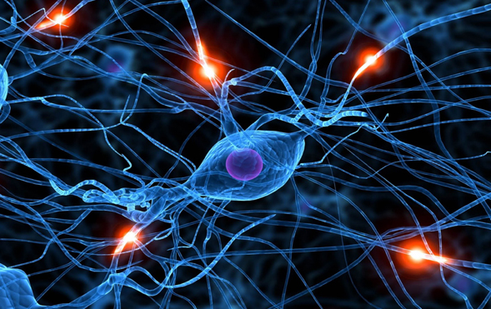
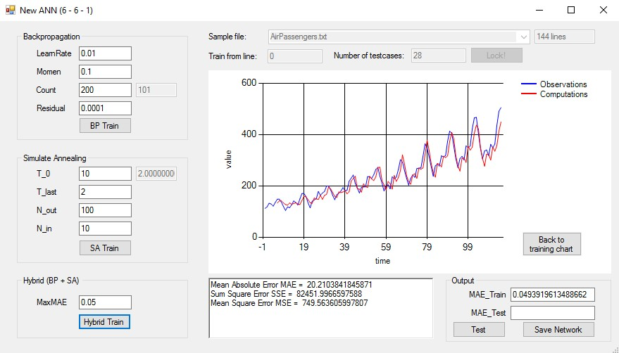
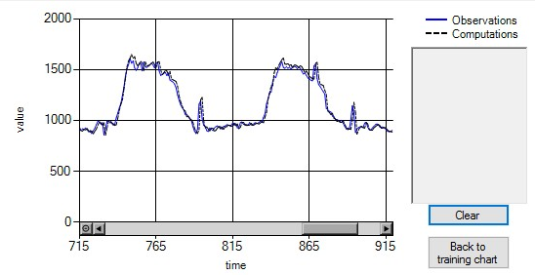
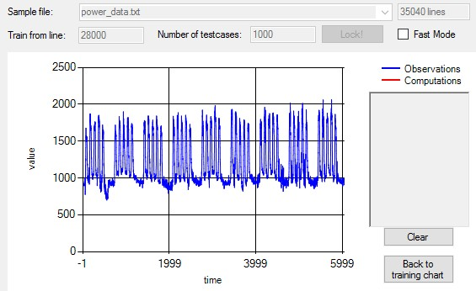
TRƯỜNG ĐẠI HỌC BÁCH KHOA TP. HỒ CHÍ MINH KHOA KHOA HỌC VÀ KỸ THUẬT MÁY TÍNH BÁO CÁO GIỮA KỲ LUẬN VĂN TỐT NGHIỆP
GVHD: PGS.TS Dương Tuấn Anh
Người thực hiện đề tài:
Nguyễn Huy Khánh MSSV:51201637
Hình ảnh
Đề tài:Huấn luyện mạng Neuron cho công tác dự báo bằng sự kết hợp giải thuật lan truyền ngược và mô phỏng luyện kim
Yêu cầu / Thách thức
Nắm bắt những cơ sở lý thuyết nền tảng về mạng nơ-ron nhân tạo.
Tìm hiểu và hiện thực các giải thuật huấn luyện mạng nơ-ron:
Giải thuật lan truyền ngược
Giải thuật mô phỏng luyện kim
Giải thuật lai, kết hợp hai giải thuật trên
- Áp dụng kết quả vào công tác dự báo trên các bộ dữ liệu thực tế
Phương pháp nghiên cứu
Nghiên cứu những tài liệu có liên quan tới đề tài như:
[1] Jeff Heaton. Introduction to Neural Networks with C#, ISBN 1-60439- 009-3, Second Edition, 2008.
[2] T. M. Mitchell. Machine Learning, McGraw-Hill Science/ Engineering/ Math, ISBN 0070428077, 1997.
[3] Dương Tuấn Anh. Slide bài giảng Data Mining: Classification and Prediction, Đại học Bách khoa TP.Hồ Chí Minh, 2011.
[4] M. Riedmiller. Advanced Supervised Learning In Multi-layer Perceptrons – From Backpropagation To Adaptive Learning Algorithms. Int. Journal of Computer Standards and Interfaces, 1994.
[5] Trần Đức Minh. Luận văn thạc sĩ Mạng Neural Truyền Thẳng Và Ứng Dụng Trong Dự Báo Dữ Liệu. Đại học quốc gia Hà Nội, 2002
[6] T. Kolarik, G. Rudorfer. Time Series Forecasting Using Neural Networks. ACM Sigapl Apl Quote Quad, vol. 25, no. 1, pages 86-94, 1994.
[7] Eamonn Keogh. URC Time series. www.cs.ucr.edu/~eamonn/time_series_data University of California - Riverside, 2015.
Chức năng hệ thống
Hệ thống có những chức năng chính:
Chọn chế độ huấn luyện
Điều chỉnh các thông số cho mạng cũng như cho huấn luyện
Theo dõi quá trình huấn luyện bằng đồ thị
Xuất kết quả đơn giản
Lưu, nhập mạng nơ-ron
Chạy dữ liệu lớn xuất kết quả hàng loạt
Hình ảnh
Kết quả
Kết luận
Mô tả
+ Đúc kết lý luận:
- Chất lượng dự báo của mạng nơ-ron nhân tạo phụ thuộc nhiều vào cấu hình của mạng (số lớp, số đơn vị mỗi lớp) và các tham số của giải thuật huấn luyện.
- Về mặt lý thuyết mạng nơ-ron nhân tạo có khả năng xấp xỉ bất cứ hàm liên tục nào, điều này đã làm cho mạng nơ-ron trở thành một công cụ mạnh trong công tác dự báo chuỗi thời gian. Tuy nhiên để tìm một cấu hình tối ưu cho một mạng nơ-ron nhân tạo trong công tác dự báo một chuỗi thời gian nào đó là một việc khó khăn. Ta phải tiến hành việc lưa chọn bằng việc xây dựng nhiều cấu hình khác nhau, qua một quá trình lặp các công đoạn huấn luyện và kiểm tra lựa chọn một cấu hình tốt nhất. Trong quá trình áp dụng mô hình mạng để dự báo, khi các giá trị mới được thu nhập sai số nhiều so với kết quả dự báo, ta cần phải tiến hành huấn luyện lại mạng với các dữ liệu mới.
- Kết quả thực nghiệm cho thấy, giải thuật lai có khả năng vượt trội hơn giải thuật lan truyền ngược khi huấn luyện một mạng lớn với bộ dữ liệu lớn.
+ Mặt hạn chế:
- Trong chương trình chưa làm hài hòa việc kết hợp 2 giải thuật dẫn đến giải thuật lai chưa đạt hiểu quả tối đa.
- Giao diện chương trình hiện thực chưa thân thiện với người dùng.
N | LearnRate | Momen | Epochs | MAE | MAPE | SSE | MSE
1 | 0.1 | 0.1 | 306 | 1.025032058 | 3.49% | 51.1659459 | 1.83E+00
2 | 0.2 | 0.2 | 864 | 1.075614758 | 3.79% | 51.6463217 | 1.84E+00
3 | 0.01 | 0.5 | 832 | 1.03021828 | 3.52% | 51.2783171 | 1.83E+00
4 | 0.5 | 0.3 | 1233 | 1.014601701 | 3.09% | 44.122537 | 1.58E+00
5 | 0.05 | 0.4 | 416 | 1.020530693 | 3.53% | 50.7209292 | 1.81E+00
AVR | 0.172 | 0.3 | 730.2 | 1.033199498 | 3.483% | 49.7868102 | 1.77810036
N | MAE | MAPE | SSE | MSE
1 | 31.725253 | 3.02% | 2589317.173 | 2589.31717
2 | 32.3948708 | 3.04% | 2431597.684 | 2431.59768
3 | 32.2126384 | 3.01% | 2725449.192 | 2725.44919
4 | 30.8143836 | 3.01% | 2413180.626 | 2413.18063
5 | 30.5861712 | 2.91% | 2443858.14 | 2443.85814
AVR | 31.5466634 | 2.9975% | 2520680.563 | 2520.68056
Mô tả

